Slide 1

JAVA 3

Slide 2
Kalbėsime apie
Skaitymas iš komandinės eilutės
Switch sakinys
Ciklai
Masyvai

Slide 3
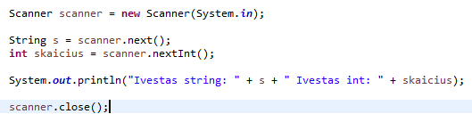
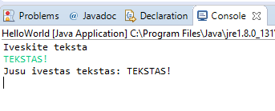
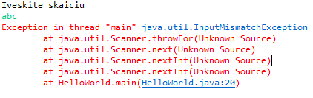
Skaitymas iš komandinės eilutės
Naudosime Scanner klasės nextInt() ir next() metodus
Kitus metodus, galima pamatyti Eclipse pasiūlymuose
Jeigu nuskaitytas tipas neatitinka - klaida

Slide 4
Užduotis – skaitymas iš eilutės
Nuskaityti skaičių ir jį atspausdinti.
Nuskaityti du skaičius ir juos sudėti, panaudojant prieš tai sukurtą sudėties metodą.
Nuskaityti String ir jį atspausdinti.
Nuskaityti du String elementus ir juos atspausdinti.

Slide 5
Užduotys – sąlygos sakiniai + Scanner
Panaudoti:
Scanner skaitymui iš komandinės eilutės
palyginimo operatorius : < > <= >=
loginius operatorius && ||
1 sukurti programą, kuri atspausdintų ar įvestas skaičius yra neigiamas
2 sukurti programą, kuri pagal įvestą žmogaus amžių atspausdina ar žmogus gali balsuoti (turi virš 18 metų). Apsaugoti programą nuo labai didelių (didesnių negu 100) ir neigiamų skaičių. Jeigu įvestas skaičius neteisingas – atspausdinti pranešimą.
3 sukurti programą, kuri spausdintų atskirus pranešimus jeigu ivestas skaičius:
Neigiamas – „neigiamas“
Didesnis negu 100 „didesnis negu 100“
Nuo 40 iki 60 „tarp 40 ir 60“
Visais kitais atvejais parašytų kitą pranešimą.

Slide 6
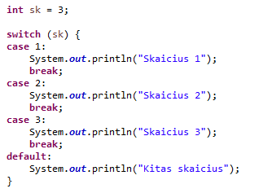
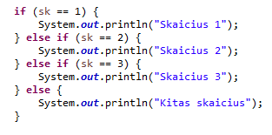
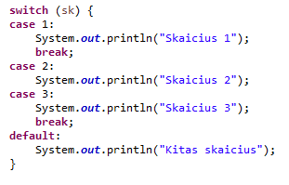
Switch sakinys

Slide 7
Užduotis – switch sakinyS
Susikurti paprastą switch sąkinį su keliom salygom su skaičiais. Pabandyti kas vyksta idėjus/pašalinus break sakinį.
Sukurti paprastą switch sakinį, kuris turėtų kelias sąlygas – jeigu įvestas 1, 2, 3 arba 5 – tada atspausdintų „Įvestas žinomas skaičius: 1“ (arba 1, 2,3,5). Jeigu įvestas bet koks kitas skaičius – atspausdintų „Įvestas nežinomas skaičius“. Po to – sukurti metodą, kuris mums padėtų patogiau atspausdinti „Įvestas žinomas skaičius: x“
Sukurti programą su meniu, kuri atspausdintų meniu punktus 1. 2. 3. ir tt. su paaiškinimais. Tada paprašytų įvesti meniu pasirinkimą kaip skaičių ir panaudojant switch sakinį atitinkamai atliktų pagal skaičių pasirinktą veiksmą:
Paprašytų įvesti du skaičius ir juos sudėtų ir atspausdintų rezultatą.
Paprašytų įvesti du skaičius ir sudaugintų du skaičius; Sukurti dviejų skaičių dauginimo metodą.
Atspausdintų 256 skaičių pakeltą kvadratu.
Jeigu nepasirinktas 1-3 punktas, atspausdintų atitinkamą pranešimą.
Kai sužinosim kas yra ciklai - padaryti kad programa vyktų be galo, iki tol kol įvesime 0.

Slide 8
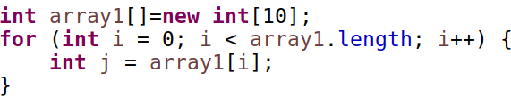
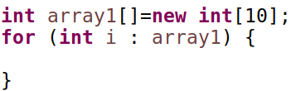


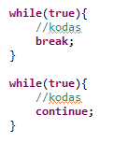
Ciklai
For
For each
While
Do while
break – išeina iš ciklo
continue – paleidžia dar vieną iteraciją

Slide 9
UŽDUOTIS – CIKLAI
Penkis kartus atspausdinti „Hello World!“ panaudojant for ciklą.
Nuskaityti įvestą skaičių ir tiek kartų atspausdinti atspausdinti „Hello World!“.
Atspausdinti skaičius 1-50 panaudojant for ciklą.
Atspausdinti skaičių sumą nuo 1-100, panaudoti for ciklą.
Atspausdinti skaičių sumą nuo 1-100 su while ciklu.
Atspausdinti skaičių sumą nuo 1-100 su do while ciklu.

Slide 10
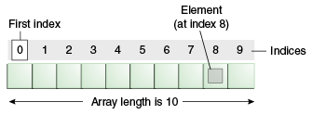
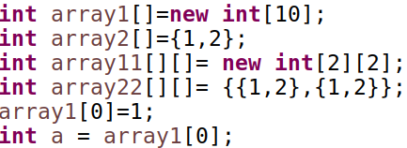
Masyvai
Kokių nors elementų eilė
Masyvai būna fiksuoto ilgio
Galime naudoti su bet kokiais kintamųjų tipais
Indeksuojami nuo 0
Masyvo ilgis pasiekiamas per masyvoPavadinimas.length
Masyvo elementus pasiekiame per masyvoPavadinimas.[indeksas]
Bandant kreiptis už masyvo ribų – gausime klaidą

Slide 11
Masyvų užduotYs
Sukurti programą kuri išpausdintų visus masyvo inicializuoto kaip „int masyvas [] = {skaičiai}“ narius.
Sukurti programą atspausdintų masyvo narių sumą.
Sukurti programą kuri perrašo kintamuosius iš vieno masyvo į kitą.
Sukurti programą kur skaitytų skaičius iš komandinės eilutės ir išsaugotų juos į 5 ilgio masyvą ir tada atspausdintų masyvo narius.
Sukurti programą, kuri iš pradžių paprašytų įvesti kiek skaičių reikės įvesti (į kokio dydžio masyvą) ir tada iš komandinės eilutės nuskaitytų visus skaičius. Pabaigus skaitymą, atspausdinti masyvo narius ir visų narių sumą.

Slide 12
Namų darbai
Išbandyti dalybos ir liekanos(modulus) operatorius (/ ir %):
Sukurti metodą, kuri pasakytų ar įvestas skaičius lyginis ar ne
Sukurti metodą, kuris prima sveiką skaičių – minutes ir atspausdintų kiek dienų, valandų ir minučių praeis. (Pvz.: įvedus 123 -> turėtų atspausdinti: 0 dienų, 2 valandos, 3 minutės)
Sukurti metodą kuris panaudojant / ir % operatorius pasakytų keliaženklis skaičius
Pabandyti pastudijuoti kurį nors online mokymosi šaltinį ir pakartoti temas, kurias praėjome:
https://www.tutorialspoint.com/java/
https://docs.oracle.com/javase/tutorial/
http://www.learnjavaonline.org/
http://www.javatpoint.com/java-tutorial

